Slide 1
Выпускная квалификационная работа магистра на тему:
Рекомендательная система
развития городских анклавов
Студент: Андино Лусиано
Руководитель: Горин Сергеи
Москва, 2018

Slide 2
Цель, ситуацияи и задачи
Цель:
Разработать и реализовать метод нечёткого поиска по коллекциям отсканированных документов с использованием систем оптического распознавания символов.
Ситуация и обоснование
Основываясь на теории «разбитых окон», которая предполагает, что видимые признаки пренебрежения и плохого обслуживания в условиях окружающей среды поощряют преступность и беспорядок, в том числе серьезные преступления.
Если можно дать рекомендации для соседей, примените их к своим домам и рекреационной жизни, в результате общая окружающая среда получит качественное обновление.
Задачи:
Проведите анализ соответствующего метода фильтрации рекомендаций для каждой группы; необходимо будет проанализировать альтернативы алгоритмов, сравнивая их с соответствующими метриками;
настроить топологию системы, делить «процесс, задачу» и высокие процессы рабочей нагрузки, такие как методы прогнозирования, на услуги аутсорсинга

Slide 3
Цель, ситуацияи и задачи
Задачи:
Аналогично, один экземпляр системы для каждой окрестности. Системное взаимодействие для обмена обратная связь.
Разработайте критерий оценки эволюции рекомендаций по выбору района. Например, район с высокой культурной активностью по сравнению с другим с низким уровнем. Желательно улучшить культурное предложение по соседству с плохими показателями.
Разработайте функциональность для жителей района, чтобы больше использовать отзывы пользователей, и предоставляется поддержка: загружать инциденты о существующих проблемах по соседству, которые затем могут быть выданы правительству города.
Адаптация приложения, чтобы в «Система подсчёта посетителей» люди могут добавлять свои идеи, чтобы помочь развить окрестности.

Slide 4
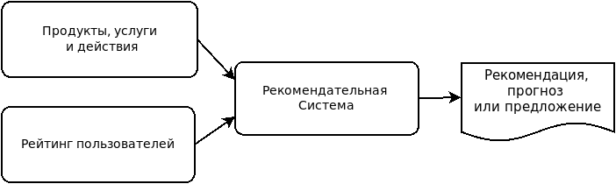
Типовая схема рекомендательной системы
Но как работает рекомендателная система ?

Slide 5
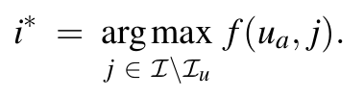
Проблема рекомендательной системы это функция максимизации
Затем эта функция используется, чтобы рекомендовать активному пользователю u a элемент «i *», для которого оценочная оценка имеет наибольшее значение. Существуют различные типы алгоритмов, и среди них их можно сравнивать с помощью метрики отценки. Примером алгоритма является «K соседей».

Slide 6
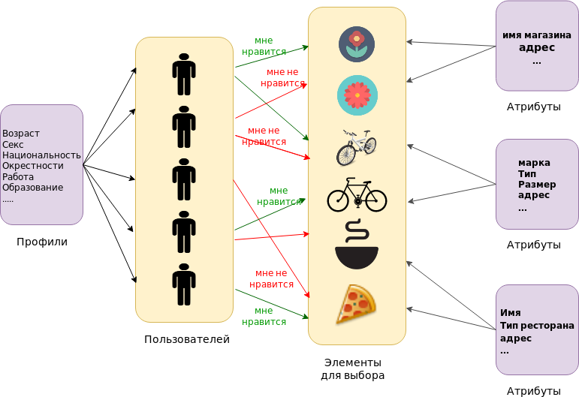
Структура рекомендалной системы

Slide 7
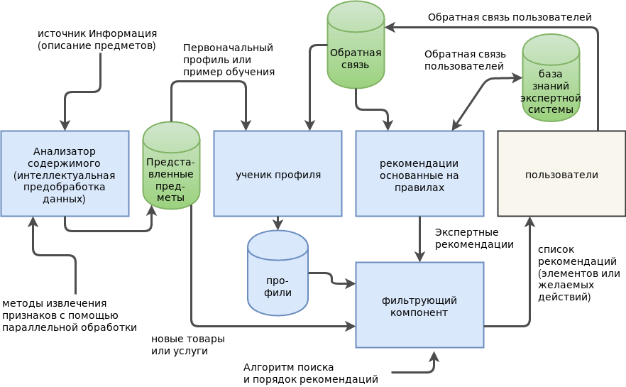
Архитектура рекомендательная системы

Slide 8
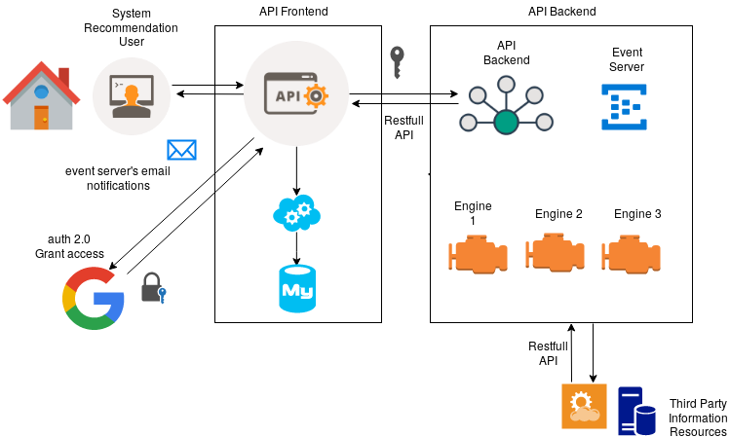
Топология экземпляра системы

Slide 9
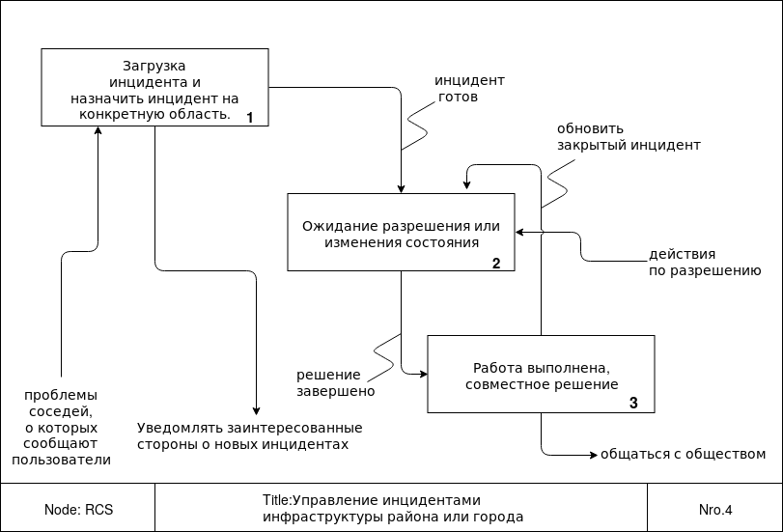
Модуль инцидентов

Slide 10
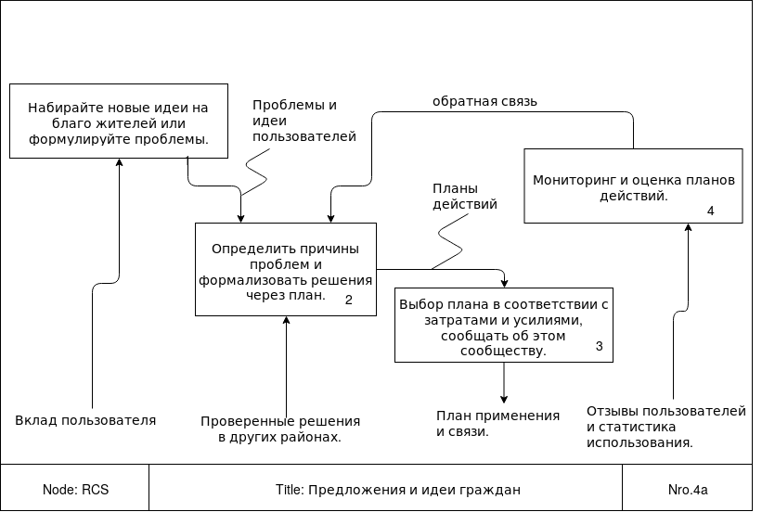
Модуль идей для развития соседства

Slide 11
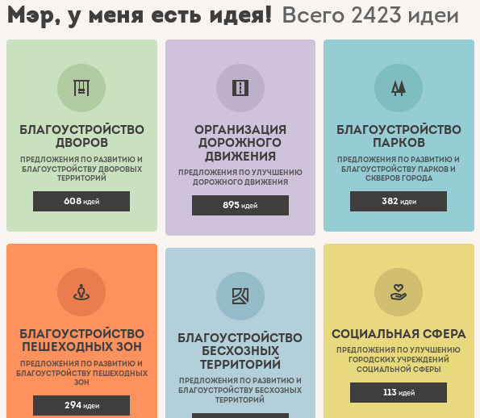
Модуль идей для развития соседства

Slide 12
Выводы и результаты
В этой работе интерес был сосредоточен на анализе и разработке системы рекомендаций.
В свою очередь, комментарии пользователей полезны не только для алгоритмов, но и представляют собой ценную информацию, которую интернет-сайты не разделяют.
Отзывы пользователей в режиме идей могут способствовать тысячам способов, которыми «совместная экономика» должна делиться ресурсами между жителями.
Точно так же вы можете получать отзывы от других сообществ, то есть идеи, которые работали и как они выполнялись.

Slide 13
Спасибо!
Выполнил
Андино Лусиано, студент группы ИУ7-47И
Научный руководитель
Горин Сергеи, доцент ИУ7
Москва, 2018

